Slide 1



Интеллектуальная игра по ПДД
для обучающихся 5 - 6 классов
УМНИКИ И УМНИЦЫ
Notes:
Кнопка для ответа - смайлик

Slide 2


Slide 3
Отборочный тур

Slide 4
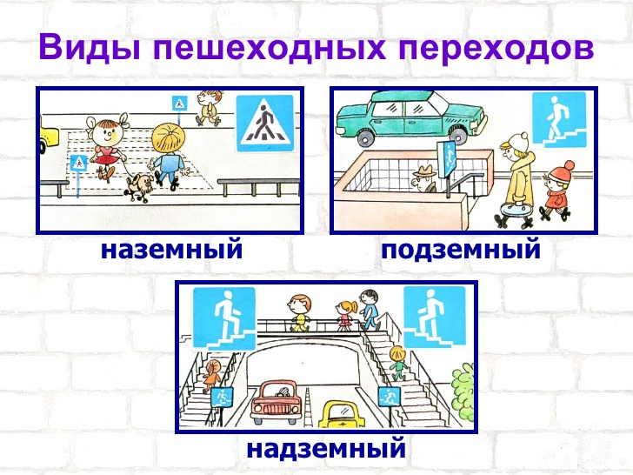

Slide 5
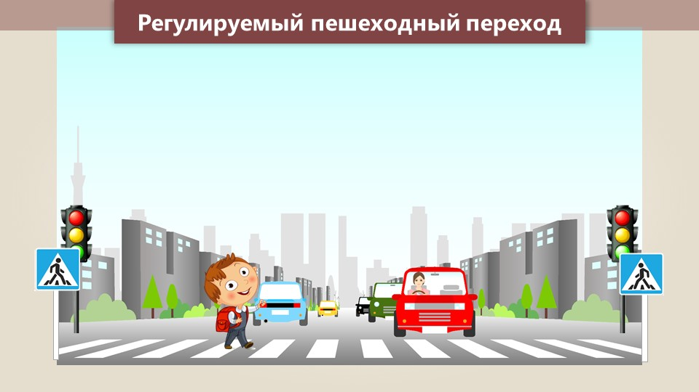
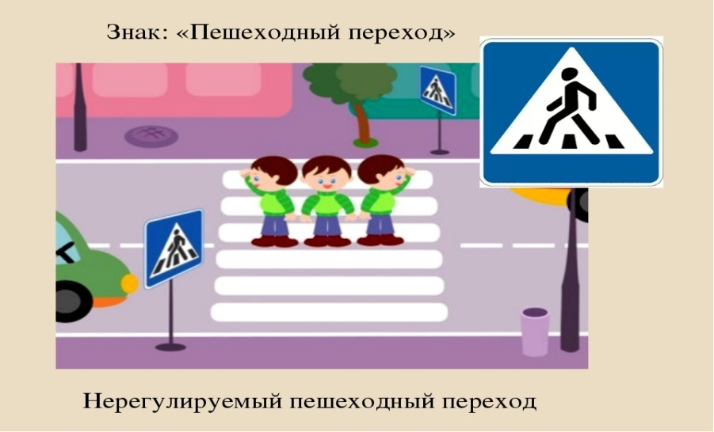

Slide 6

УМНИКИ И УМНИЦЫ
Notes:
Кнопка для ответа - смайлик

Slide 7
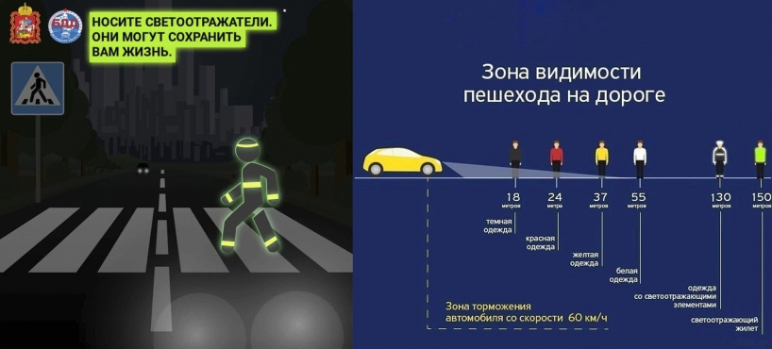

Slide 8
УМНИКИ И УМНИЦЫ
Notes:
Кнопка для ответа - смайлик

Slide 9
Ораторское искусство

Slide 10
Ораторское искусство

Slide 11
УМНИКИ И УМНИЦЫ
Notes:
Кнопка для ответа - смайлик

Slide 12

УМНИКИ И УМНИЦЫ
Дорожные ловушки
10
20
30
Регулировщик
10
20
30
Дорожные знаки
10
20
30
Автомультики
10
20
30
Памятки
10
20
30

Slide 13

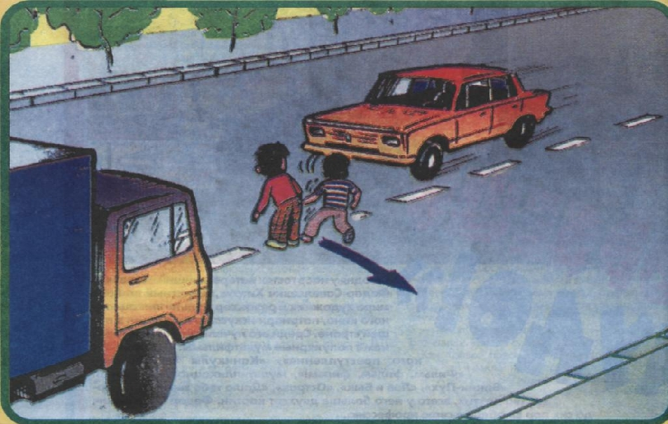
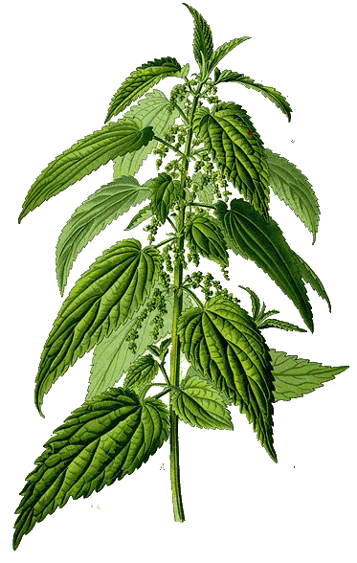




Дорожные ловушки
Чем опасна данная ситуация?

Slide 14

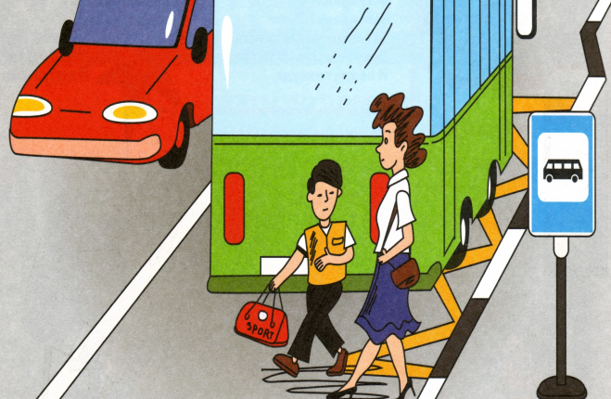
Дорожные ловушки
Чем опасна эта ситуация?

Slide 15

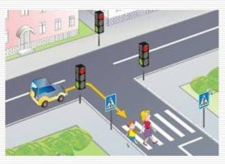
Дорожные ловушки ловушки
Чем опасна данная ситуация?

Slide 16


Регулировщик
Что означает сигнал регулировщика: рука поднятая вверх?
Запрещает движение транспортных средств,
пешеходам можно переходить дорогу за спиной регулировщика
Запрещает движение всех транспортных средств и пешеходов
Запрещает движение пешеходов, и разрешает движение транспорта.
Запрещает движение всех транспортных средств и пешеходов

Slide 17

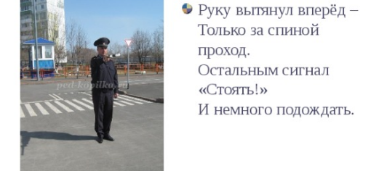

Регулировщик
Имеет ли право пешеход переходить дорогу,
если рука регулировщика вытянута вперед?
Не имеет
Имеет право перейти дорогу за спиной регулировщика
Имеет право перейти дорогу слева от регулировщика
Имеет право перейти дорогу справа от регулировщика
Имеет право перейти дорогу за спиной регулировщика

Slide 18

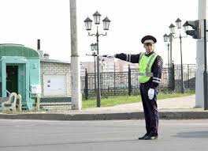

Регулировщик
Сигналам регулировщика
Кому должны подчиняться водители и пешеходы,
если сигналы регулировщика противоречат сигналам светофора?
Сигналам светофора
Сигналам регулировщика

Slide 19


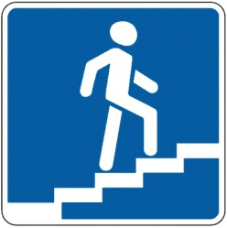
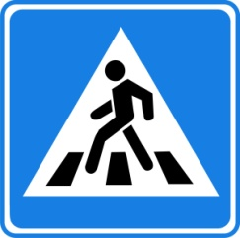

Дорожные знаки
Какие дорожные знаки обозначают место перехода дороги?
а
б
в
Все знаки
Знаки А, Б
Знаки Б, В
Только знак Б

Slide 20

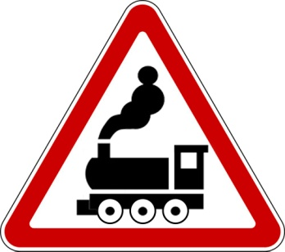
Дорожные знаки
О какой опасности предупреждает
участников дорожного движения этот знак?
Железнодорожный переезд без шлагбаума
Железнодорожный переезд со шлагбаумом
Пересечение с трамвайной линией

Slide 21


Дорожные знаки
К какой группе относятся эти знаки?
Информационные знаки
Знаки особых предписаний
Знаки сервиса

Slide 22


Автомультики

Slide 23

Автомультики

Slide 24

Автомультики

Slide 25


Памятки
«Ребята! Изучайте и ____________правила дорожного движения! Прежде, чем переходить дорогу, убедитесь в полной её _____________. Переходите дорогу только на __________сигнал светофора. Не переходите проезжую часть дороги____________близко идущим транспортом. Помните: транспорт сразу остановить ____________! Дорога – это не место для игр!»

Slide 26

Памятки
«Ребята! При приближении ___________________с включенным проблесковым маячком синего цвета или маячками синего и красного цветов и специальным звуковым ____________ не начинайте _______________ по пешеходному переходу, а если находитесь на дороге, _____________________ дорогу этим транспортным средствам и незамедлительно _______________проезжую часть»

Slide 27

Памятки
«Ребята! Особенно ___________ надо быть, когда обзору мешают препятствия. Стоящие у ________ автомобиль, ларек, кусты могут ___________ за собой движущийся _____________. Поэтому убедись, что ______________ нет, и только тогда ____________ ______________!»

Slide 28
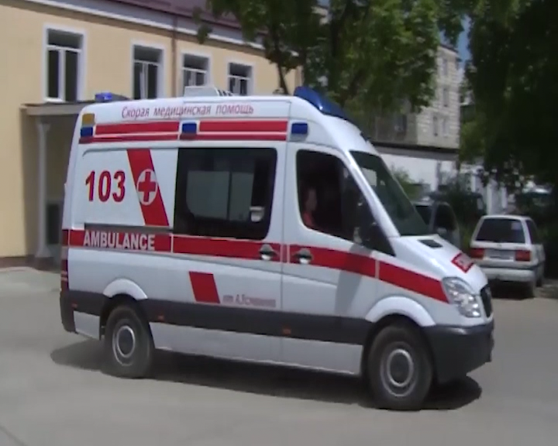

Slide 29

Награждение

